Slide 1
Škola při zdravotnickém zařízení Chrudim
SPECIÁLNÍ MATEŘSKÁ ŠKOLA, ZÁKLADNÍ ŠKOLA A PRAKTICKÁ ŠKOLA PARDUBICE

Slide 2
Historie
31. srpna 1957 byla veřejnosti předána chrudimská nemocnice.
O dva roky později zahajuje provoz od 1. září 1959 základní škola. Jejím prvním ředitelem a zároveň učitelem se stává pan Rudolf Ježek.
Třída mateřské školy byla založena v roce 1985.

Slide 3
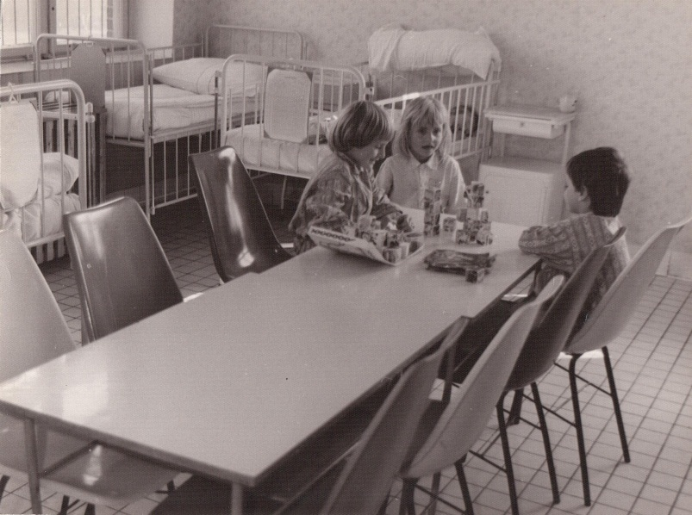
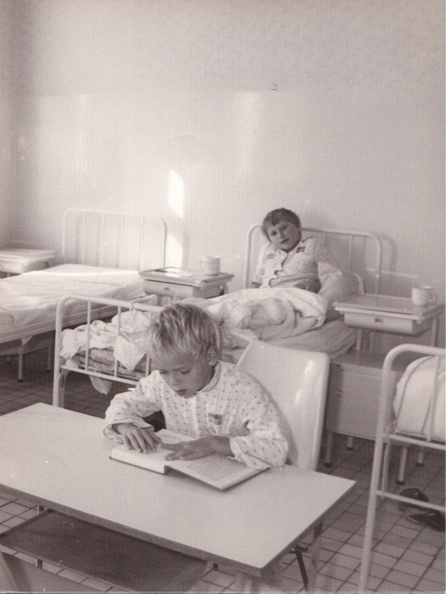
Historie

Slide 4
Historie
Roku 1999 získala škola právní subjektivitu.
Od 1.7.2011 se stala součástí Speciální mateřské školy, základní školy a praktické školy Pardubice.

Slide 5
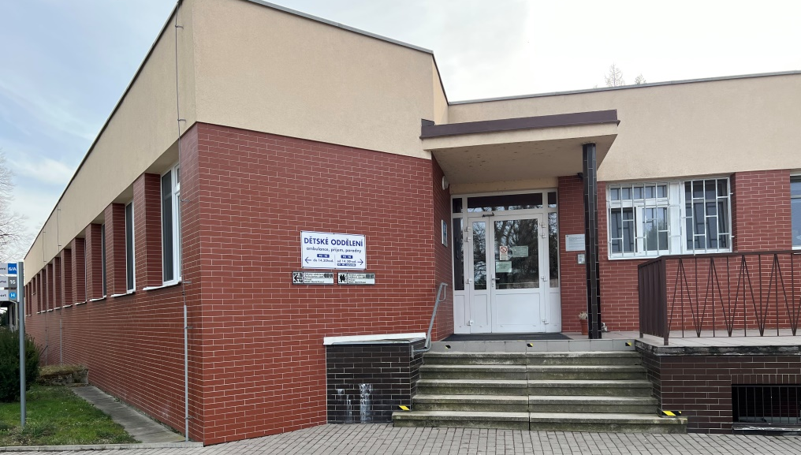
Současnost
Škola tvoří součást dětského oddělení NPK, a. s. Chrudimské nemocnice.
Podílí se na jeho otevření veřejnosti a na humanizovaném přístupu k dětským pacientům a jejich doprovodu.

Slide 6
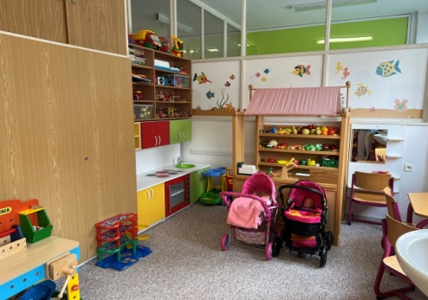
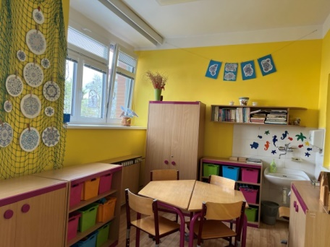
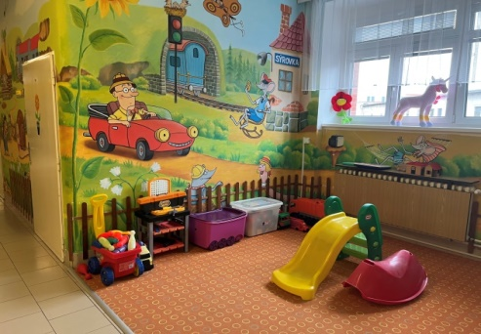
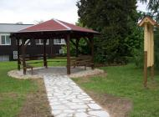
Současnost
Škola má k dispozici hernu, učebnu, dětský koutek, venkovní učebnu vybudovanou v rámci projektu Škola pro udržitelný život v roce 2010 a sborovnu.

Slide 7
Současnost
Škola při zdravotnickém zařízení Chrudim zajišťuje výchovně vzdělávací aktivity pro nemocné děti předškolního věku a žáky základních škol, dle potřeby i žáky středních škol.
Do výchovně vzdělávacích aktivit školy jsou děti a žáci zařazovány po dohodě s ošetřujícími lékaři co nejdříve po příchodu na oddělení.
Práce školy je založena na úzké spolupráci se zdravotníky. Péče
o děti je přiměřená nejen věku, ale zejména aktuálnímu zdravotnímu
a psychickému stavu.
Do práce učitelek školy jsme zakomponovaly prvky práce herních specialistů.

Slide 8
Programy herní specializace
Zajišťují psychickou podporu dětských pacientů a minimalizaci stresu z hospitalizace
Patří sem preventivní programy a příprava před pobytem v nemocnici
Slouží k přípravě na lékařské zákroky a zdravotnická vyšetření a zajištují spolupráci s doprovodem hospitalizovaného dítěte
Během těchto programů využíváme loutku Petrušku, katalog zdravotnických zákroků, omalovánky, kufříčky se zdravotnickými pomůckami ad.

Slide 9
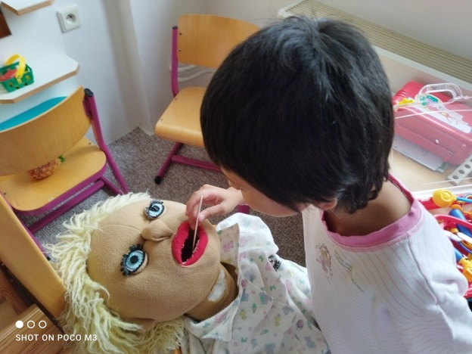
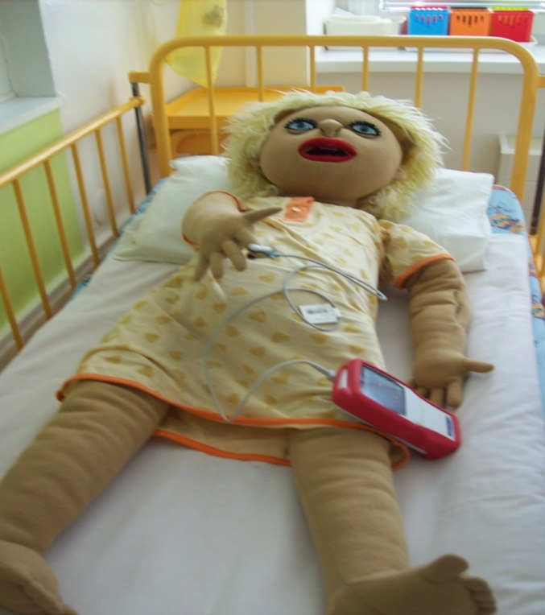
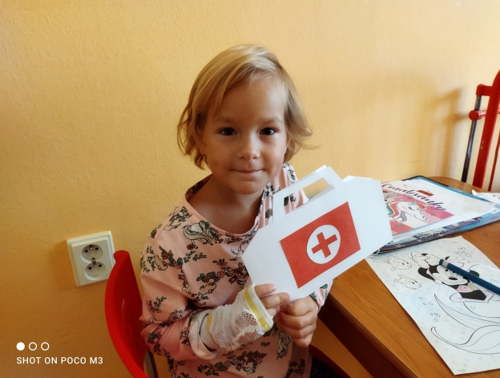
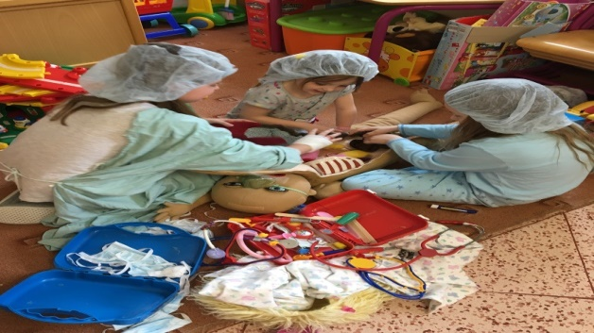
Programy herní specializace

Slide 10
Součásti školy
Základní škola - 1 třída
pracuje podle ŠVP ZV ,,Cestou ke zdraví“
Mateřská škola – 1 třída (její provoz je dočasně uzavřen)
pracuje podle ŠVP PV ,,s Petruškou českým rokem“
Škola pracuje na dětském oddělení NPK, a. s. Chrudimské nemocnice.

Slide 11
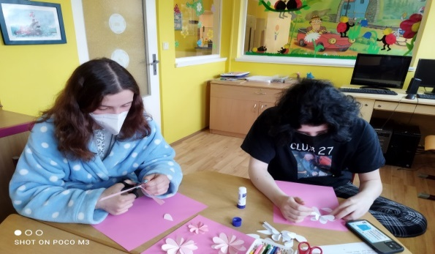
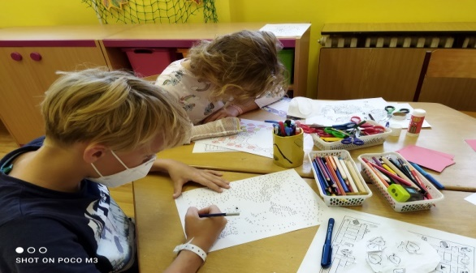
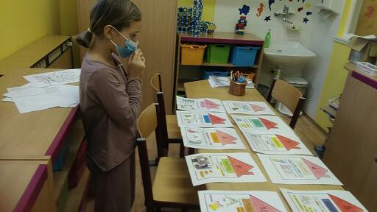
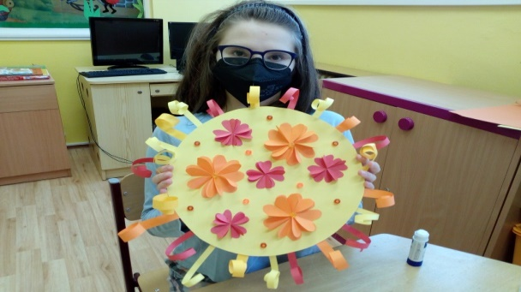
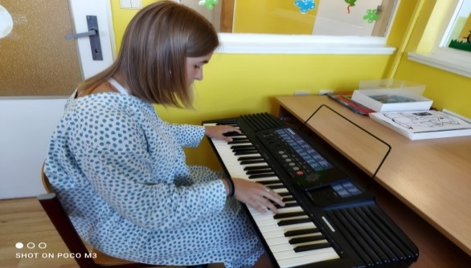
Výchovně vzdělávací aktivity dětí a žáků

Slide 12
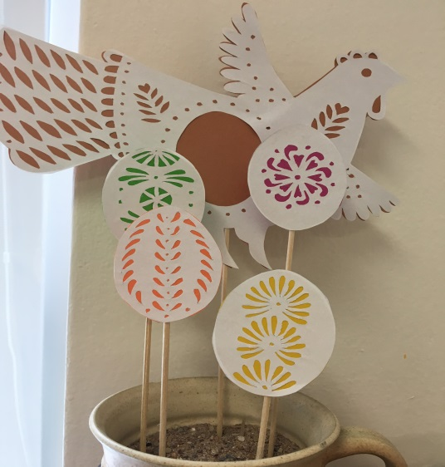
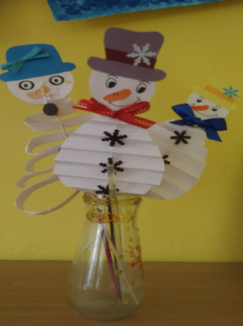
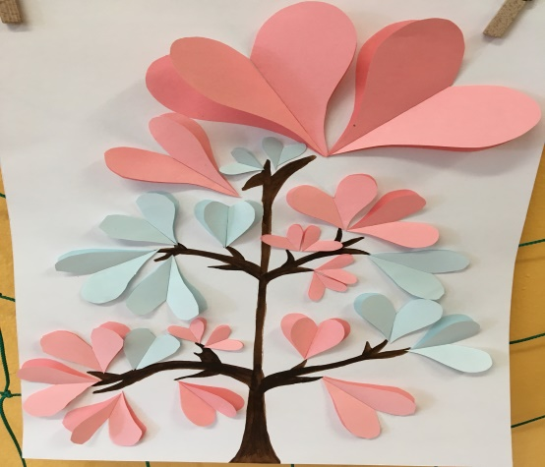
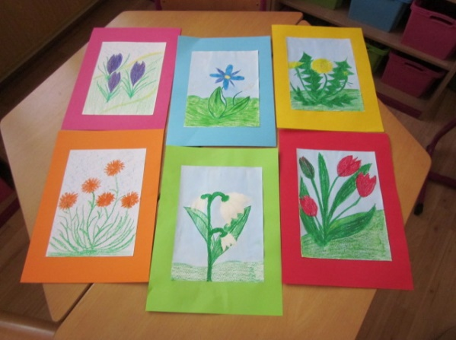
Výzdoba a dárky

Slide 13
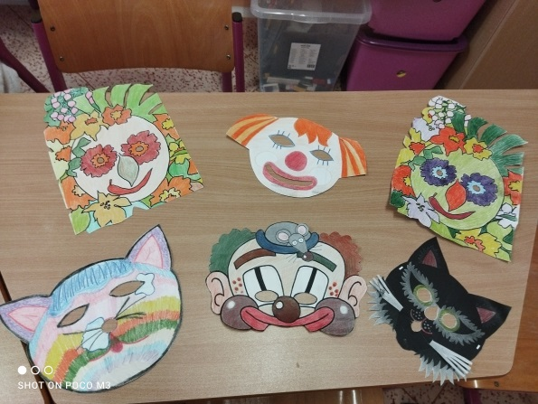
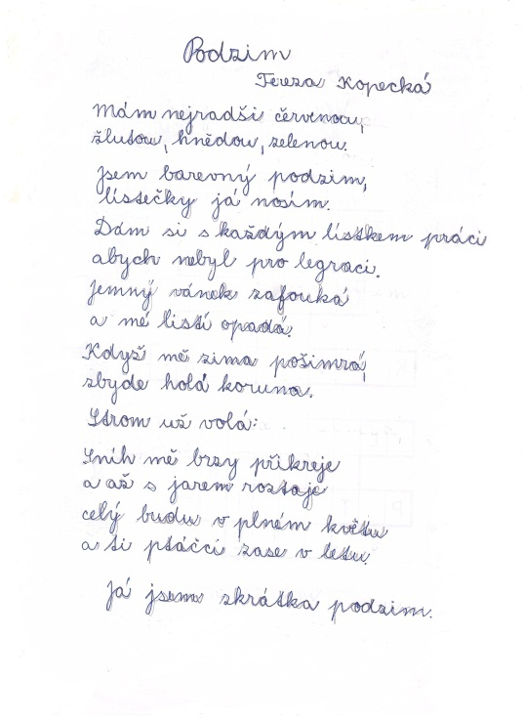
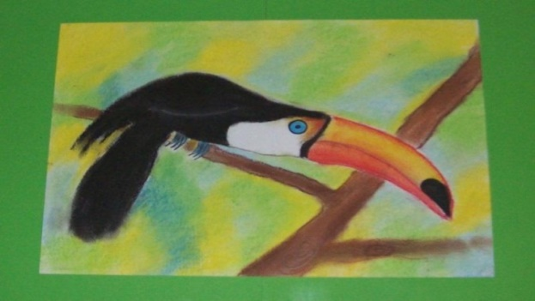
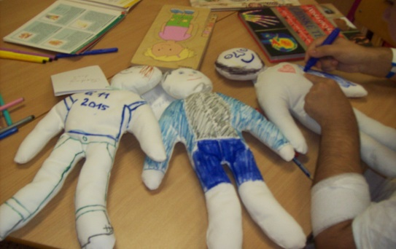
Literární a výtvarné práce pacientů

Slide 14
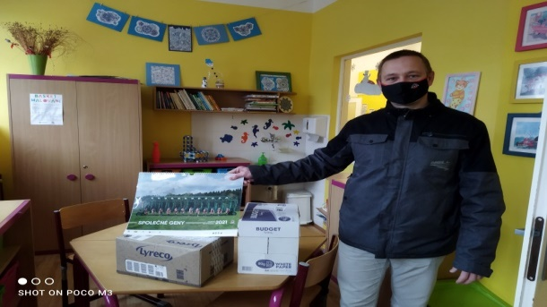
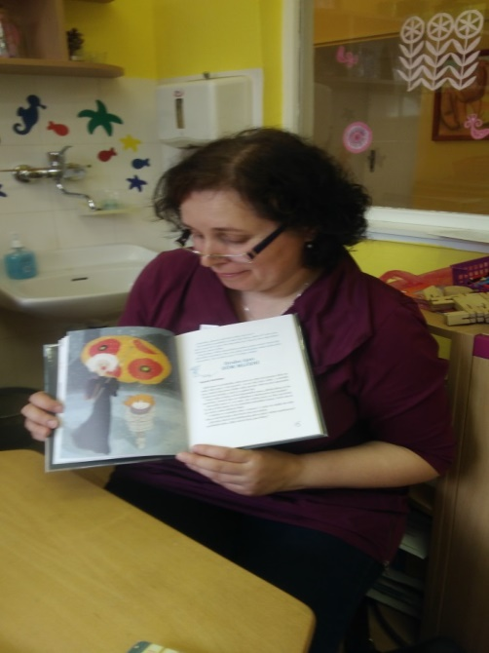
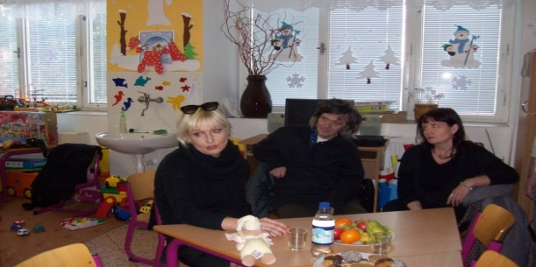
Besedy s lidmi zajímavých profesí

Slide 15
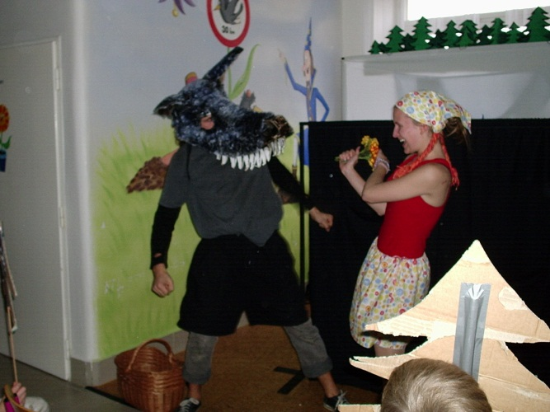
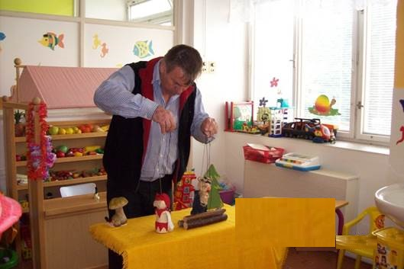
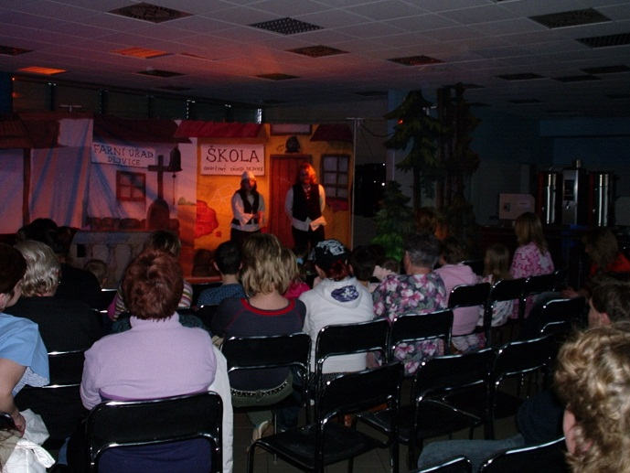
Divadelní představení

Slide 16
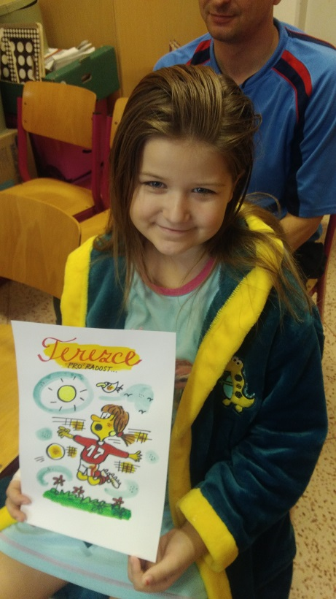
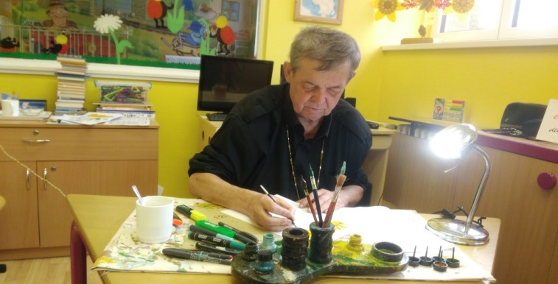
Obrázky Jana Honzy Lušovského

Slide 17
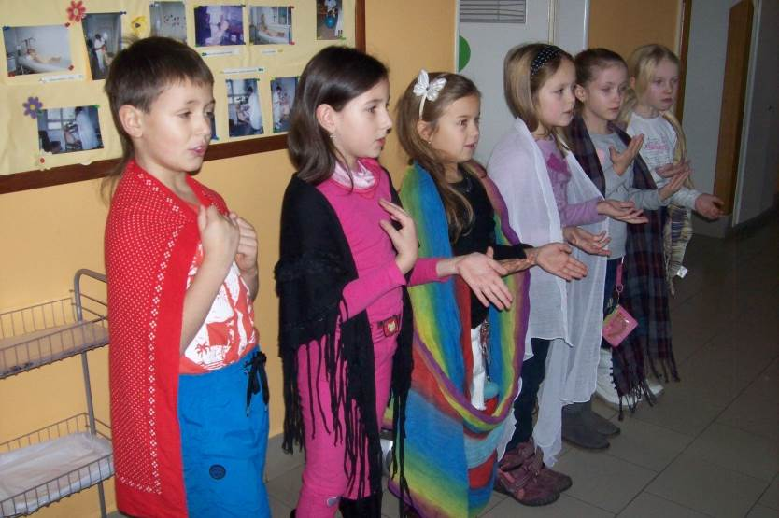
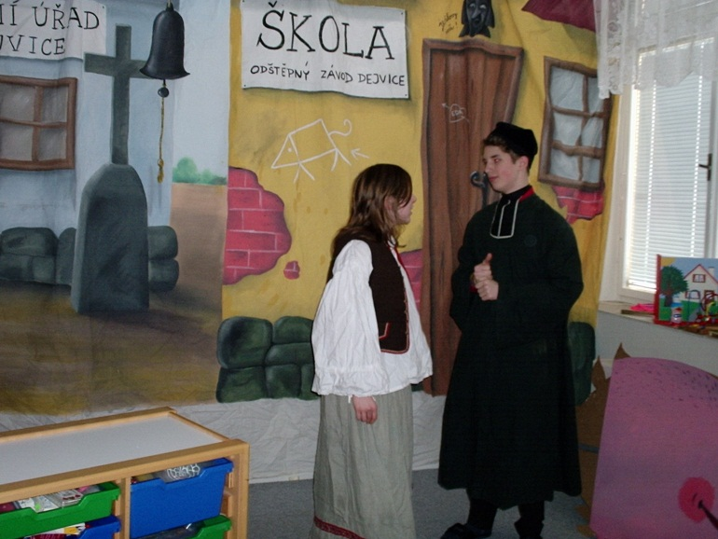
Programy žáků základních škol

Slide 18
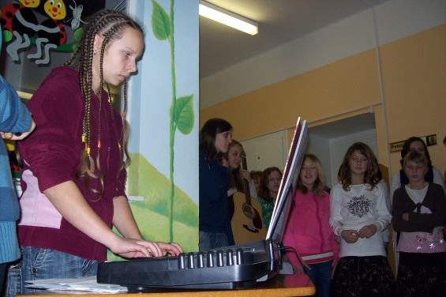
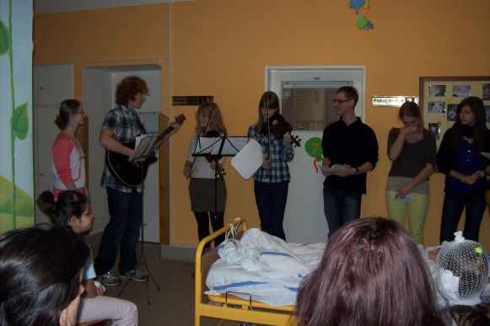
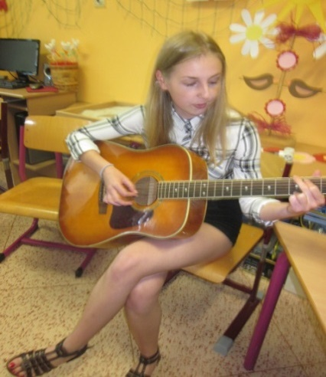
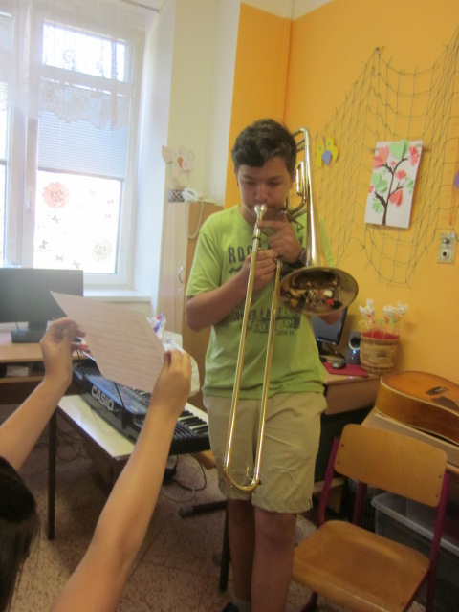
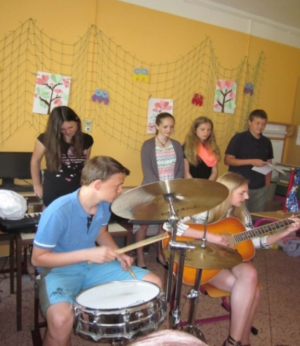
Hudební vystoupení

Slide 19
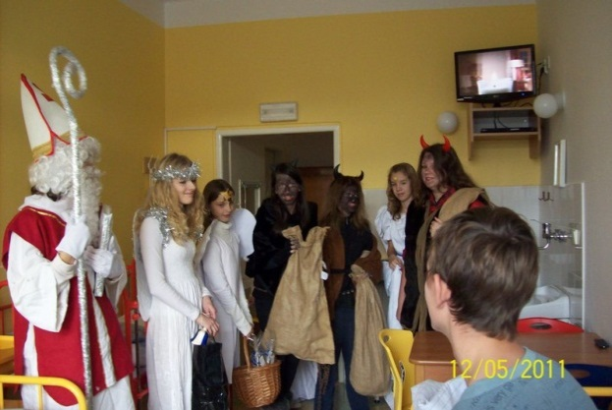
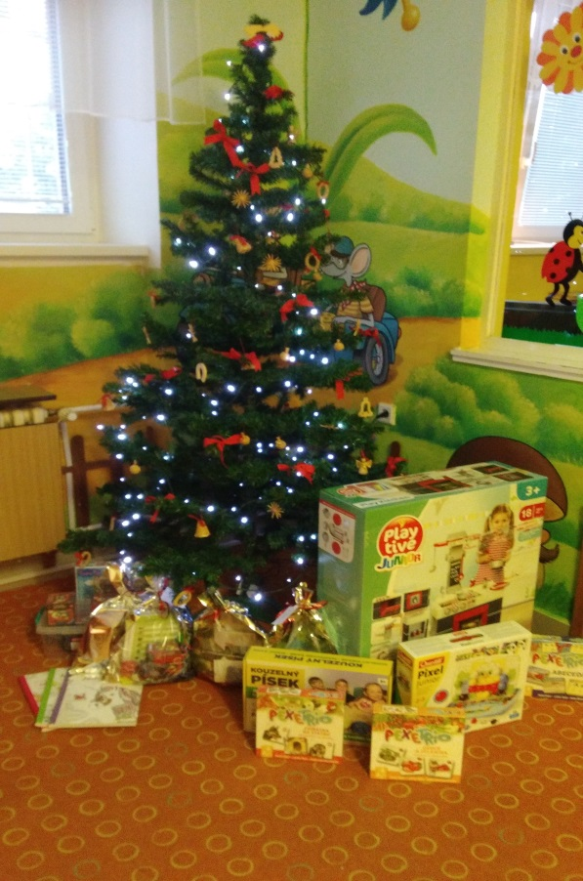
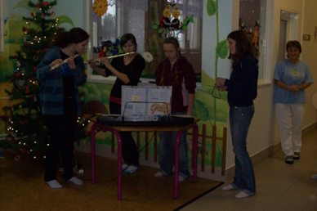
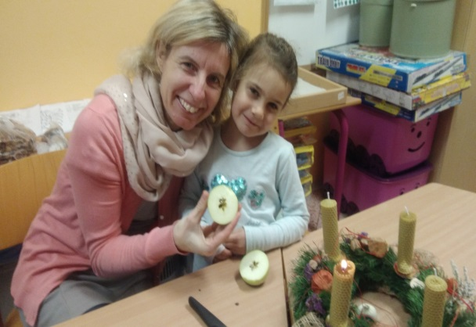
Advent a Vánoce

Slide 20
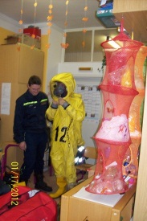
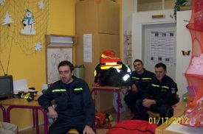
Prevence sociálně patologických jevů

Slide 21
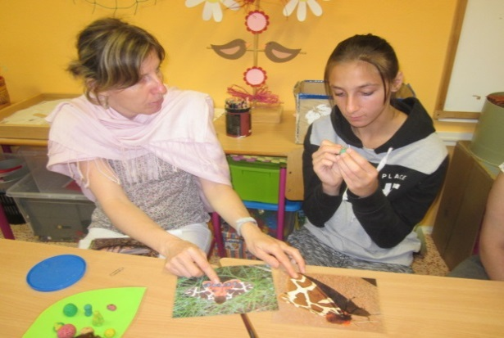
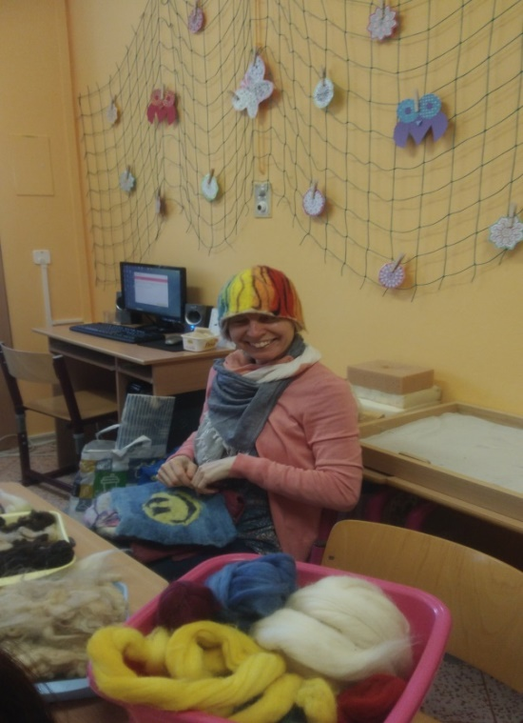
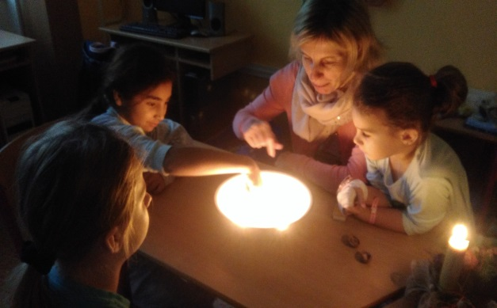
Programy Ekocentra Paleta Pardubice

Slide 22
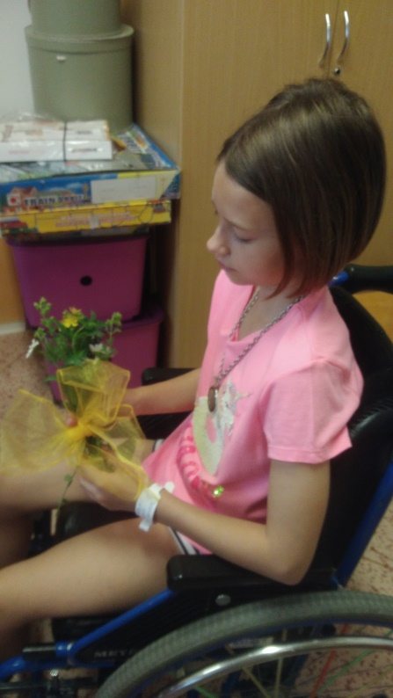
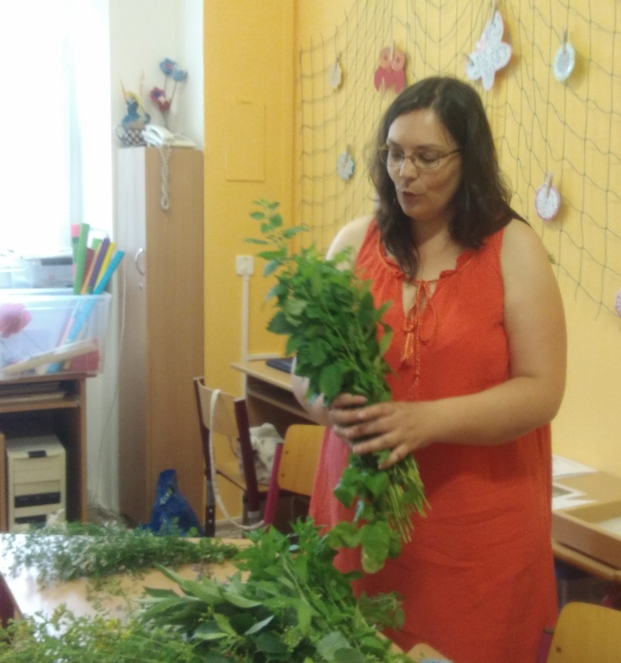
Programy Regionálního muzea v Chrudimi

Slide 23
Den dětí

Slide 24
Barevné uzdravování

Slide 25
Canisterapie

Slide 26
Tato prezentace byla zpracována v Chrudimi dne 04.03.2022 Mgr. Zdeňkou Gregorovou .
KONEC

